Slide 1

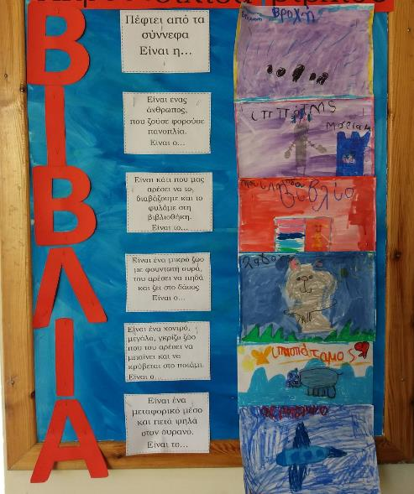


Ακροστιχίδα με τη λέξη ΒΙΒΛΙΑ
30 ΙΑΝΟΥΑΡΙΟΥ. ΓΙΟΡΤΑΖΟΥΝ ΤΑ ΒΙΒΛΙΑ!!!
Τα παιδάκια του νηπιαγωγείου μας, φτιάξαμε μια ακροστιχίδα με τα γράμματα της λέξης ΒΙΒΛΙΑ.
Βάλαμε κάθετα τα γράμματα που σχηματίζουν τη λέξη ΒΙΒΛΙΑ το ένα κάτω από το άλλο.
Σκεφτήκαμε και είπαμε λέξεις που αρχίζουν από το κάθε γράμμα της λέξης ΒΙΒΛΙΑ.
Για τη κάθε λέξη που είπαμε φτιάξαμε το δικό μας σχετικό ποίημα/αίνιγμα.
Ζωγραφίσαμε τα πράγματα που είχαν σχέση με το ποίημα/ αίνιγμα για το κάθε γράμμα της λέξης ΒΙΒΛΙΑ.
Είναι ένας
άνθρωπος,
που φορούσε
πανοπλία.
Είναι ο…
Τα βιβλία είναι φίλοι μας!

Slide 2



Τα βιβλία είναι θησαυρός!
Γράψετε κάθετα σε ένα χαρτί τα γράμματα που σχηματίζουν τη λέξη που εσείς θέλετε, το ένα κάτω από το άλλο.
Σκεφτείτε και πέστε λέξεις που αρχίζουν από το κάθε γράμμα της λέξης που διαλέξατε.
Ζητήστε από τη μαμά ή τον μπαμπά να γράψει τις λέξεις αυτές δίπλα από κάθε γράμμα.
Ζωγραφίστε πράγματα που αρχίζουν από το κάθε γράμμα της λέξης που επιλέξατε.
Δοκιμάστε αν θέλετε να φτιάξετε ένα μικρό ποίημα ή αίνιγμα για το κάθε γράμμα της λέξης που διαλέξατε.
Γράψετε κάθετα σε ένα χαρτί τα γράμματα που σχηματίζουν τη λέξη που επιθυμείτε, το ένα κάτω από το άλλο. Παράδειγμα:
Β βάζο
Ι ιπποπόταμος
Β Λ Ι
Ο
Δ’ Δημόσιο Νηπιαγωγείο Λατσιών (ΜΧ) 2020 - 2021

